Slide 1
4.1.1 Je peux parler des professions.

Slide 2
échauffement
Posez et répondez aux questions sur ces sujets:
vos cours
vos profs
vos intérêts/loisirs
votre temps libre
votre famille
Notes:
Almost everyday, I start my classes off with conversations, rotating partners several times. They are very used to asking and answering questions! So, this is what they will be doing here. If they need help forming questions, you could run a quick brainstorming session

Slide 3
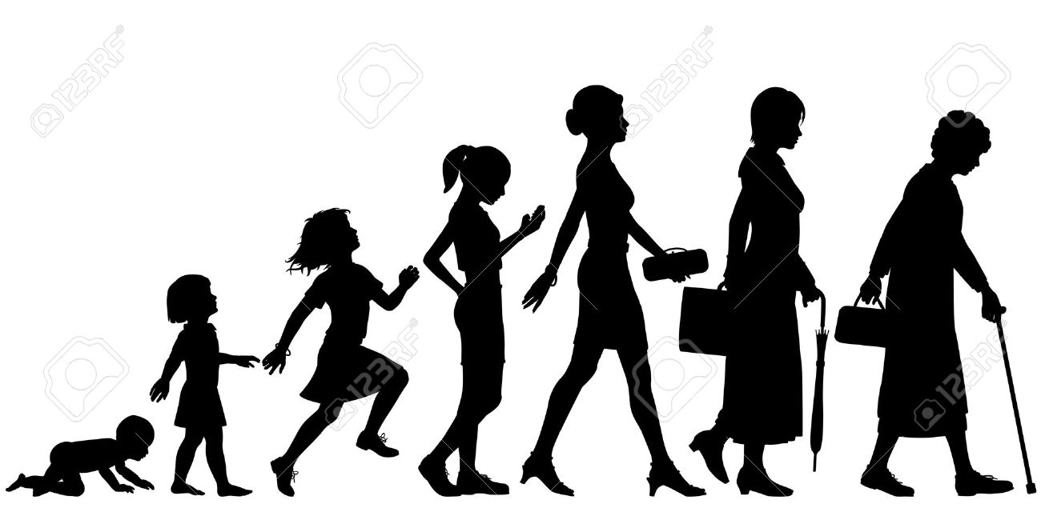
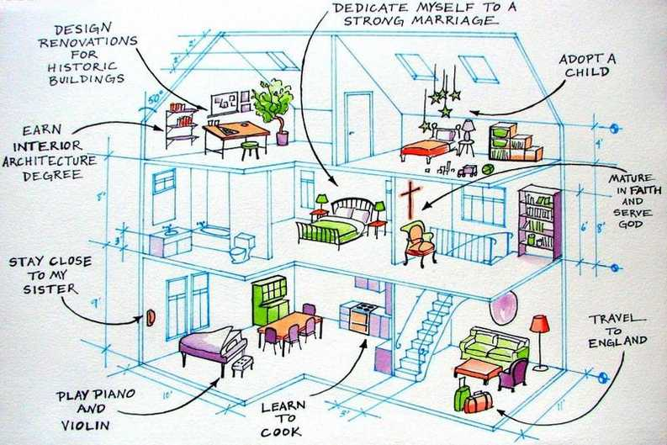
Mon avenir
Ma profession

Slide 4
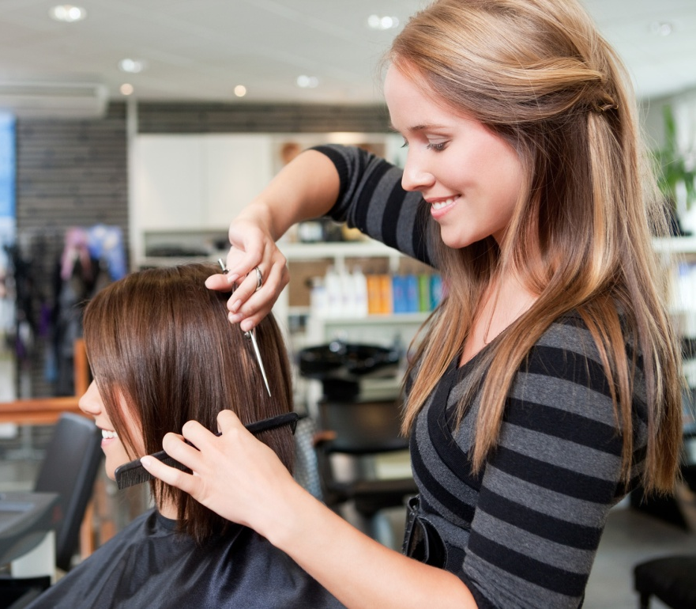
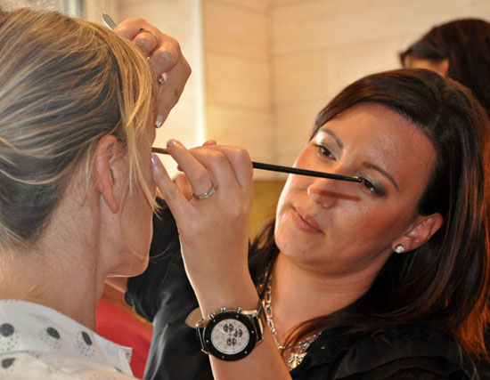
Prestations de services
Un coiffeur
Une coiffeuse
Un banquier
Une banquière
Un esthéticien
Une esthéticienne

Slide 5
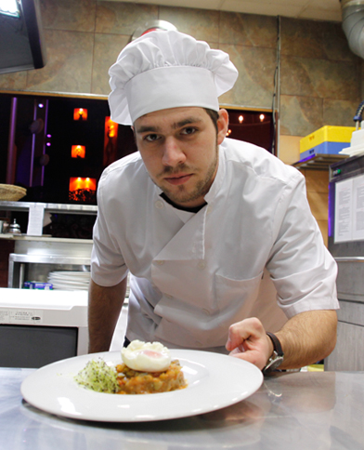
Prestations de services
Un serveur
Une serveuse
Un chef
Une chef

Slide 6
Lequel est meilleur?
Être coiffeur est meilleur qu’ être banquier parce que c’est…
plus créatif
moins stressant

Slide 7
Lequel est meilleur?

Slide 8
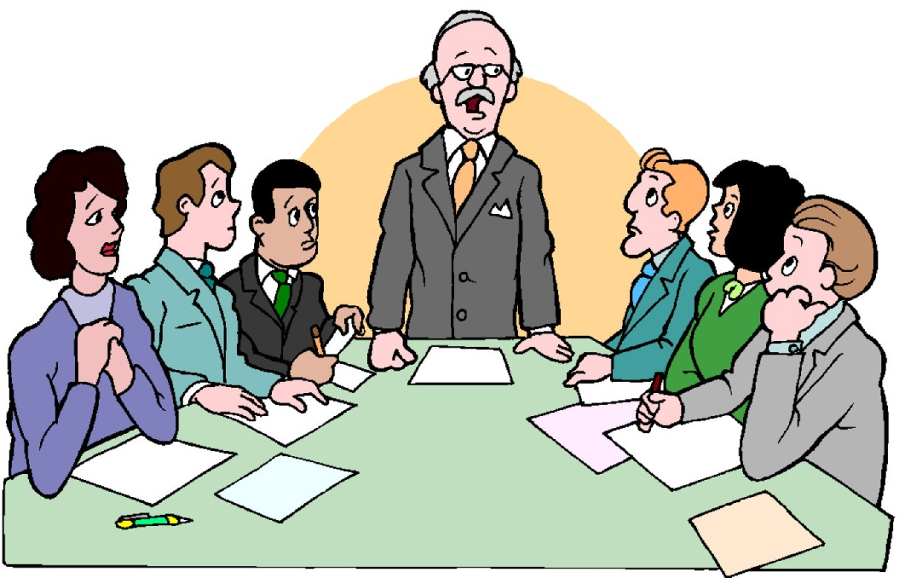
Commerce
Un directeur
Une directrice
Un administrateur
Une administratrice
Un homme d’affaires
Une femme d’affaires
Un comptable
Une comptable

Slide 9
Commerce
Un entrepreneur
Une entrepreneuse
Un vendeur
Une vendeuse

Slide 10
Lequel est meilleur?

Slide 11
Médecine
Un médecin
Une médecin / femme médecin
Un infirmier
Une infirmière
Un pharmacien
Une pharmacienne

Slide 12
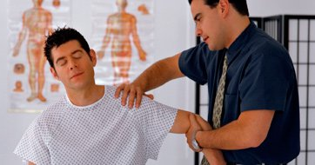
Médecine
Un dentiste
Une dentiste
Un vétérinaire
Une vétérinaire
Un kinéstherapeute
Une kinéstherapeute

Slide 13
Lequel est meilleur?

Slide 14
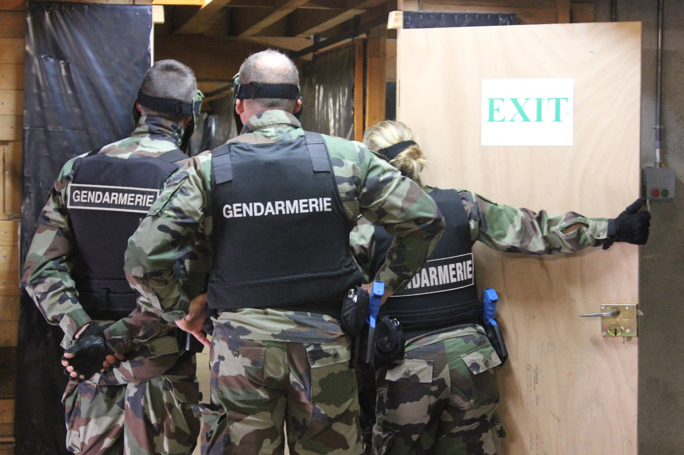
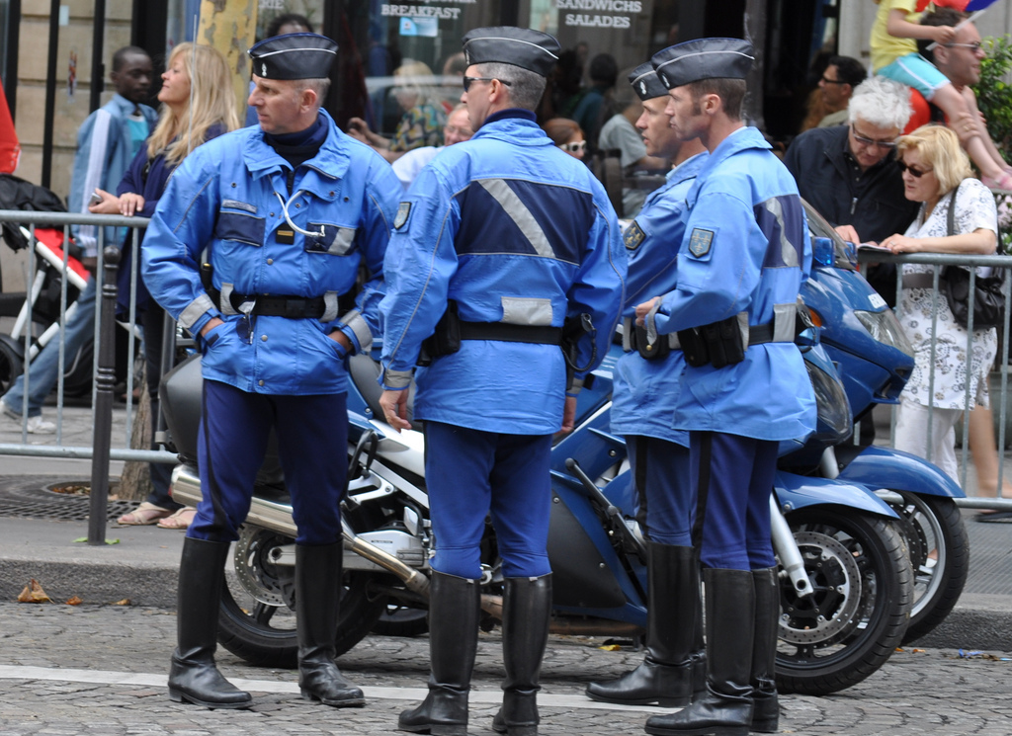
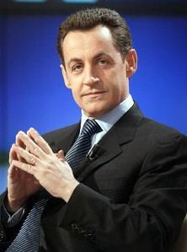
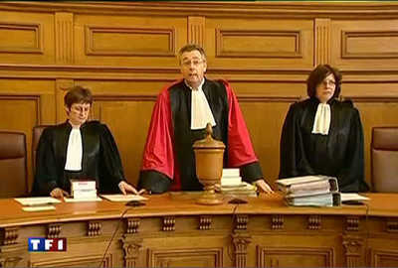
Ordre public
Un juge
Une juge
Un politicien
Une politicienne
Un avocat
Une avocate

Slide 15
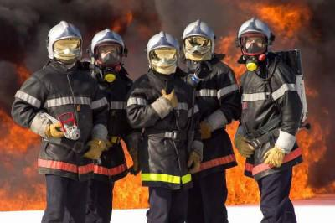
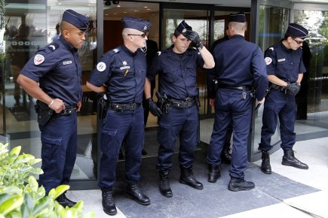
Ordre public
Un pompier
Une femme pompier
Un policier
Une policière

Slide 16
Lequel est pire?

Slide 17
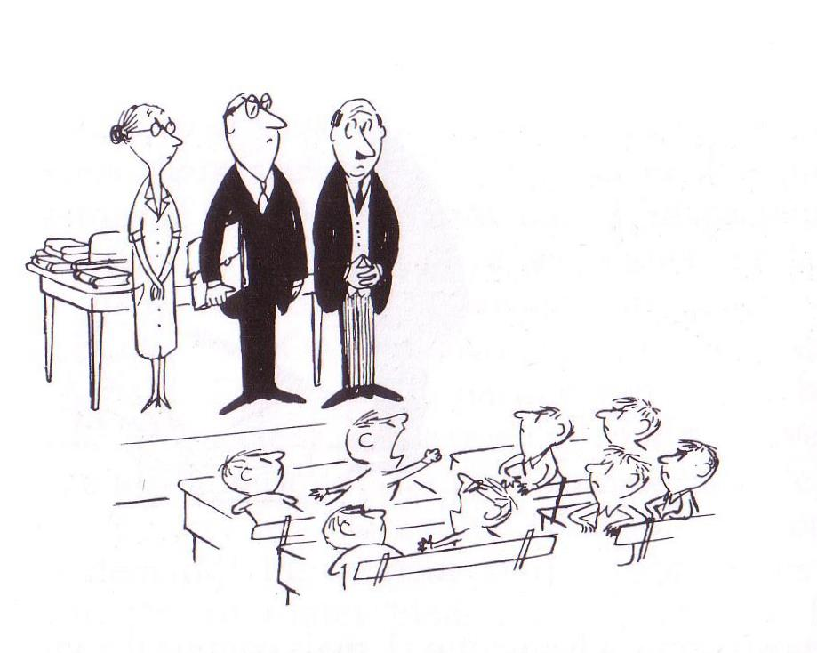
Education
Un conseiller
Une conseillère
Un directeur d’école
Une directrice d’école
Un instituteur / une institutrice
Un secrétaire / une secrétaire

Slide 18
Lequel est pire?

Slide 19
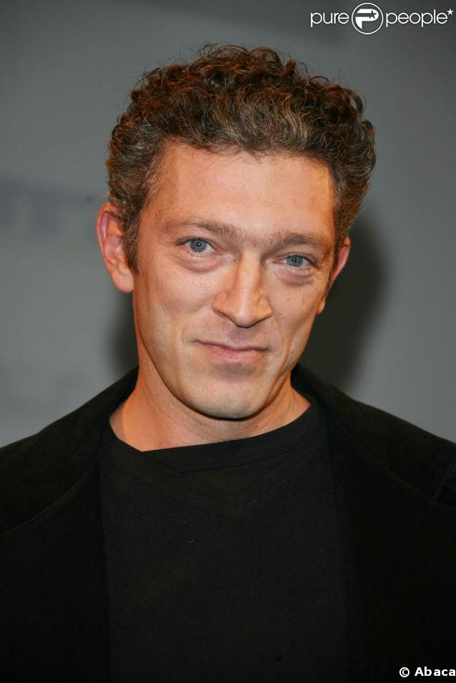
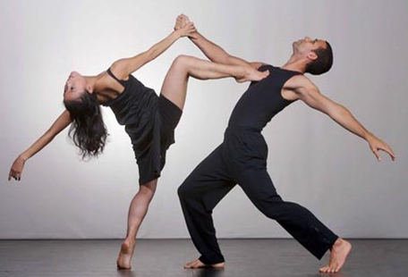
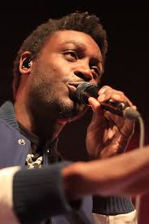
Arts et spectacles
Un danseur
Une danseuse
Un chanteur
Une chanteuse
Un acteur
Une actrice

Slide 20
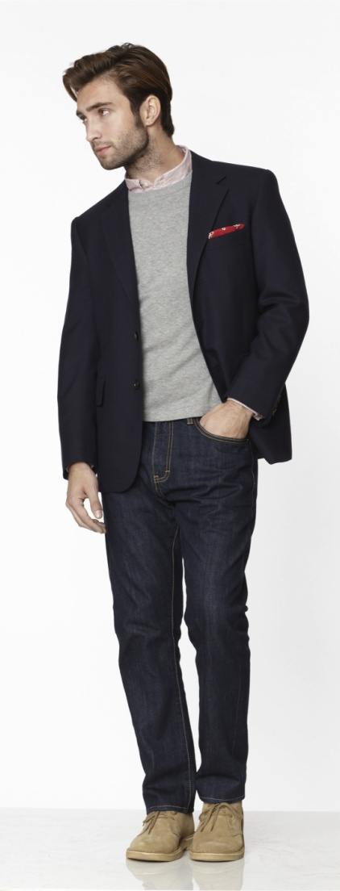
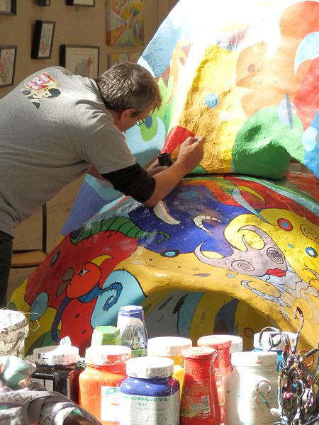
Arts et spectacles
Un designer
Une designer
Un artiste
Une artiste
Un mannequin
Une mannequin
Un photographe / une photographe

Slide 21
Lequel est meilleur?

Slide 22
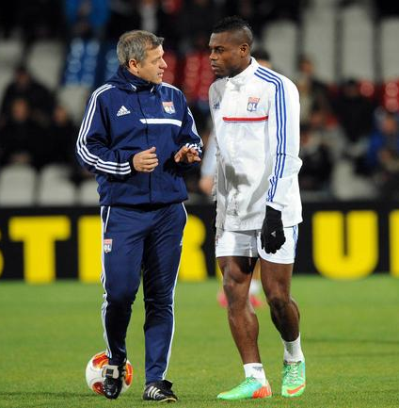
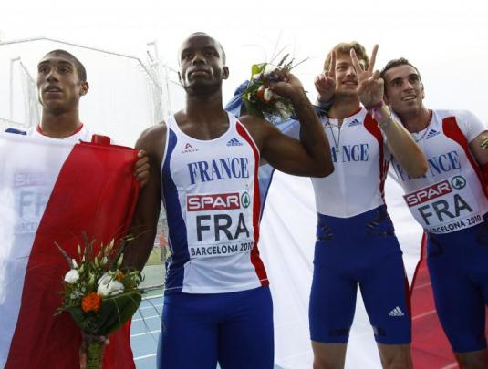
Sport
Un athlète
Une athlète
Un entraineur
Une entraineuse

Slide 23
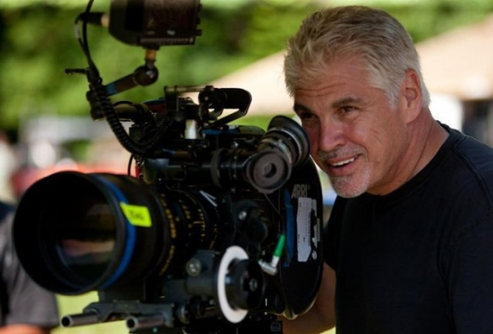
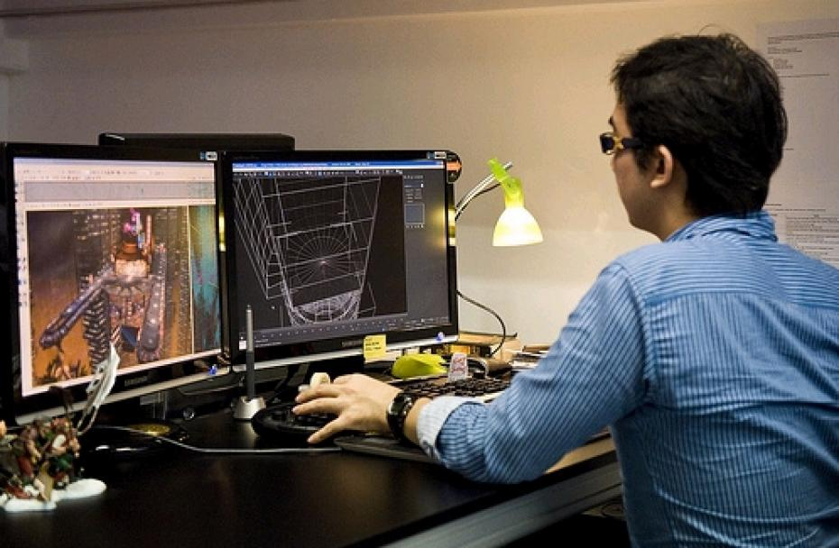
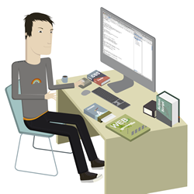
Technologie
Un réalisateur / une réalisatrice
un directeur de film / une directrice de film
Un professionnel / une professionnelle de jeux vidéos
Un graphiste
Une graphiste
Un concepteur site web
Une conceptrice site web
Un développeur informatique
Une développeuse informatique

Slide 24
Lequel est meilleur?

Slide 25
Lequel est le pire travail?
Lequel est le meilleur travail?
Notes:
Could practice with flyswatter (full sentences) – they need to hit the one that is the best (etre banquier est pire qu’etre artiste, they hit artiste)

Slide 26
Lequel est le pire travail?
Lequel est le meilleur travail?

Slide 27
Et vous?
Qu’aimerais-tu faire…?
Qu’est-ce que tu comptes faire…?
Que planifies-tu de faire…?
Pourquoi?
J’aimerais être…
Je compte…
J’ai l’intention de…
Je rêve de…
J’ai toujours voulu être…
Parce que…
Notes:
Sondage

Slide 28
Sondage

Slide 29
Comparez
Avec un partenaire, choisissez 2 métiers
Analysez les pours et les contres pour chaque travail
métier 1 métier 2
pours contres pours contres

